Slide 1
МАОУ «Ангарский лицей №2 имени М.К. Янгеля»

Slide 2
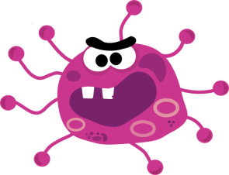
Что или кто это?

Slide 3
Знаете ли вы…
Где обитают микробы?
Микробы вредные или полезные?
Как можно защититься от болезнетворных микробов?

Slide 4
Там, где грязь, живут микробы. Мелкие — не увидать. Их, микробов, очень много, Невозможно сосчитать.
за древность
за маленький
размер
всеядные
самые
живучие

Slide 5
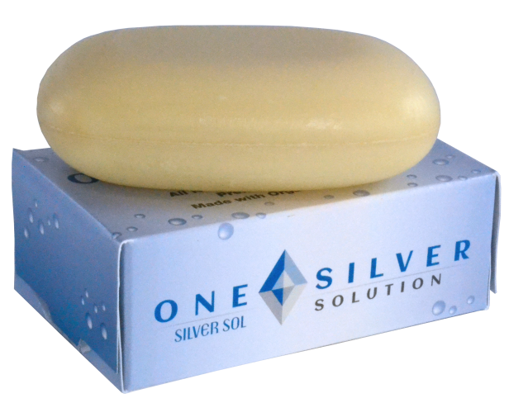
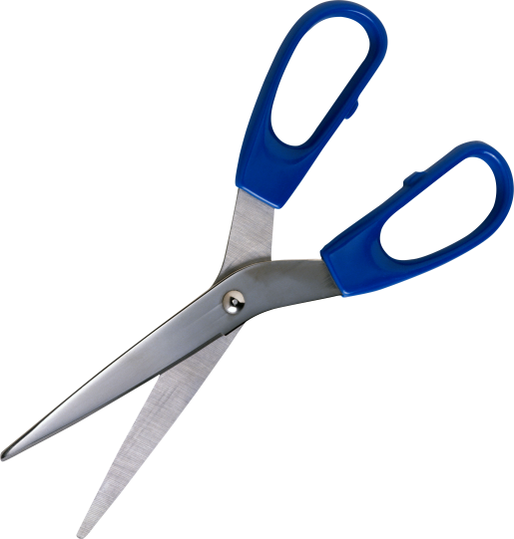
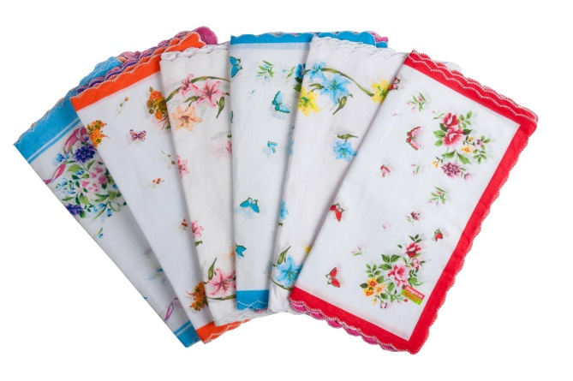
Обязательное правило
Соблюдать не забывай:
Рот при кашле и чихании
Ты платочком закрывай!
Ногти надо подстригать, и держать их в чистоте
От простой воды и мыла у микробов тают силы
Как поел, почисти зубки,
делай так два раза в сутки

Slide 6
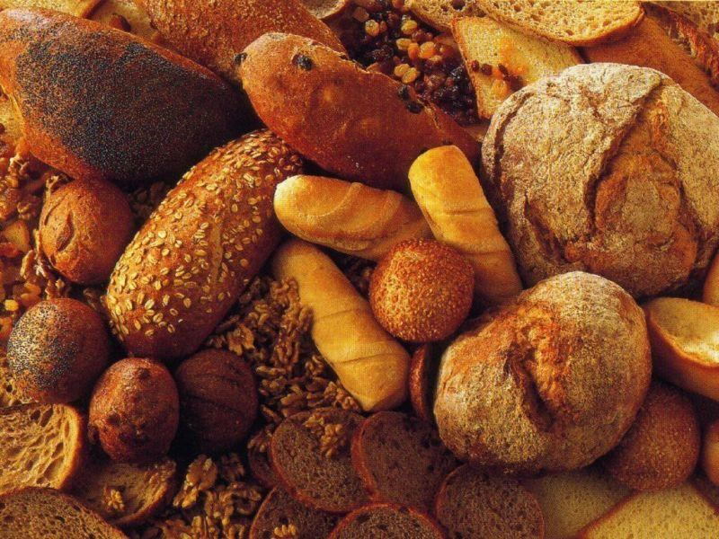
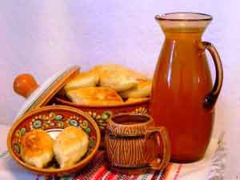
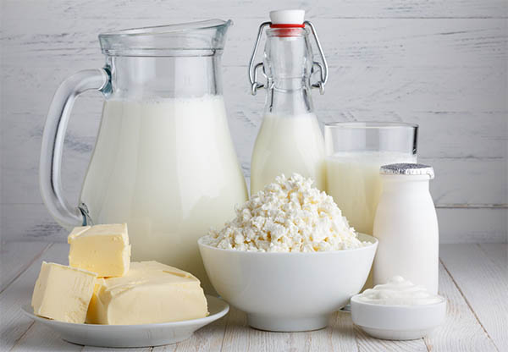
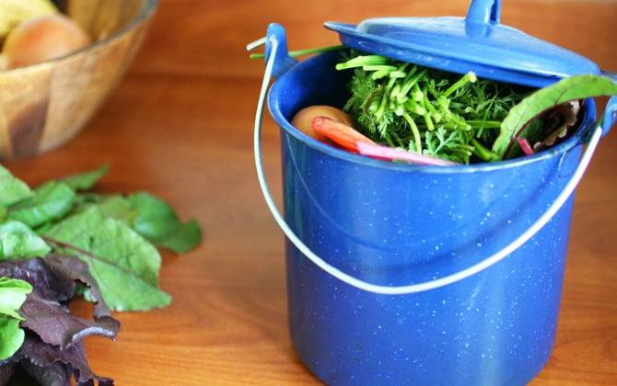
Микробы – наши друзья

Slide 7
Чтобы здоровье было в порядке, приглашаю на зарядку.

Slide 9
Академия наук

Slide 10
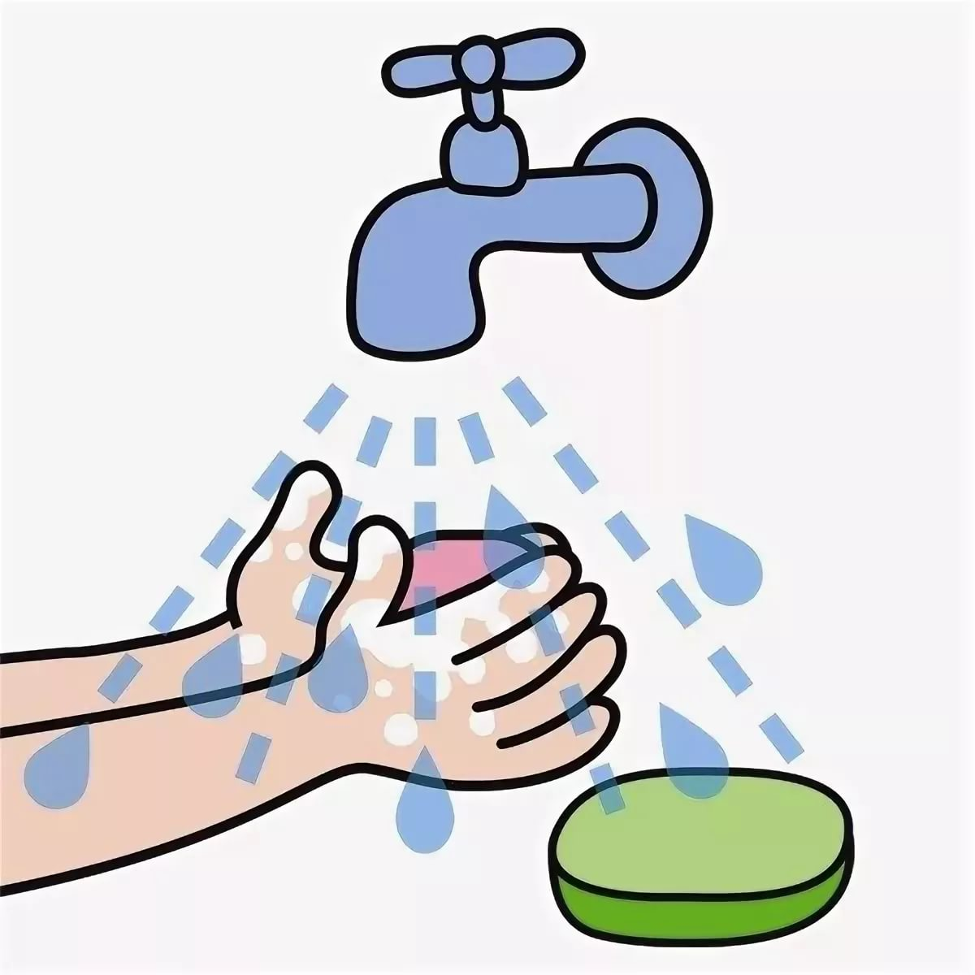
Тщательно и часто мойте руки с мылом!

Slide 11
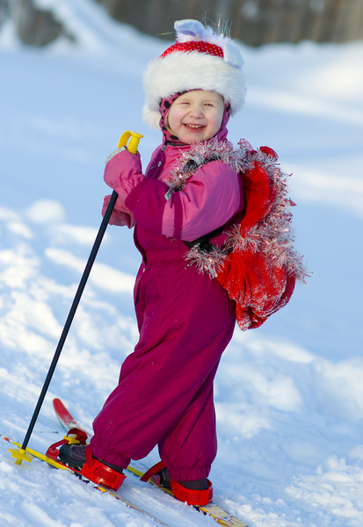
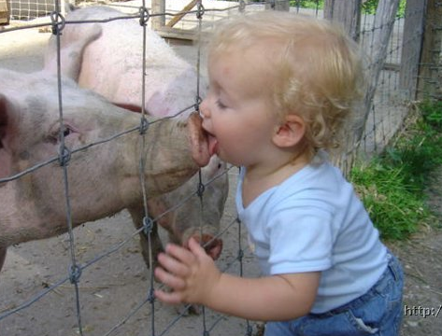
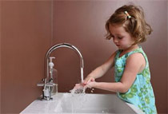
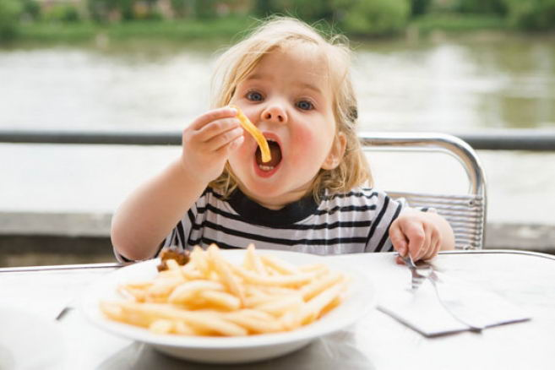
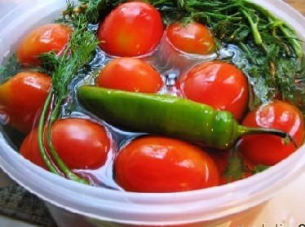
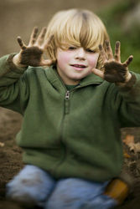
Полезно
Вредно

Slide 12
Знаете ли вы…
Где обитают микробы?
Микробы вредные или полезные?
Как можно защититься от болезнетворных микробов?

Slide 14
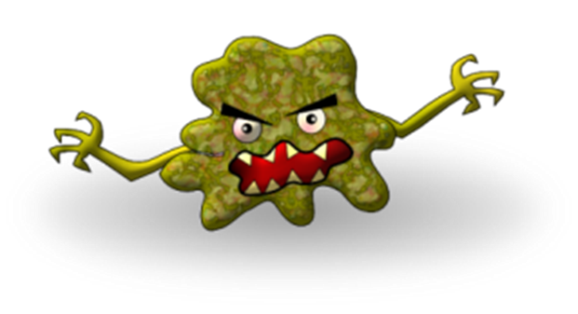
Молодцы!

